Slide 1
ИНФОРМАЦИОННАЯ СИСТЕМА ПРОГНОЗИРОВАНИЯ ВЫПОЛНЕНИЯ ЗАДАЧИ НА ПЛАТФОРМЕ 1С: ПРЕДПРИЯТИЕ
Меньшенин Борис
Волгоградский государственный
технический университет
«Прикладная информатика»
2 курс

Slide 2
Цель создания ИС – разработка алгоритма прогнозирования выполнения задач в целях оценки времени, которое понадобится на разработку функционала в
проекте создания программного продукта.

Slide 3
ЗАДАЧА ИС
Создание и апробация сетевой модели информационной поддержки технического лидера проекта для распределения времени на выполнение задач сотрудников.

Slide 4
ОСНОВНЫЕ ИСТОЧНИКИ ДЛЯ АНАЛИЗА АССОЦИАТИВНЫХ СВЯЗЕЙ
Проекты
Задачи
Сотрудники

Slide 5
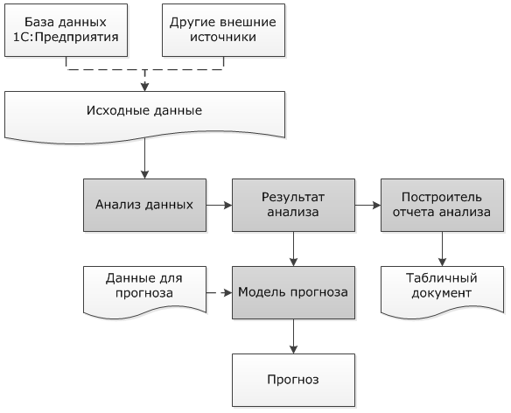
Механизм анализа данных и прогнозирования 1С позволяет реализовывать в прикладных решениях различные средства для выявления закономерностей в больших объемах информации.

Slide 6
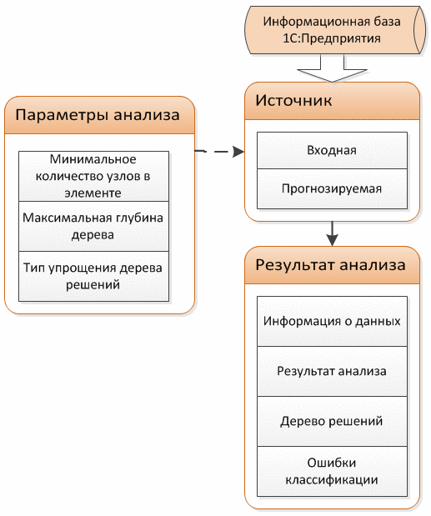
Тип анализа «ДеревоРешений» позволяет получить причинно следственную иерархию условий, приводящую к определенному решению

Slide 7
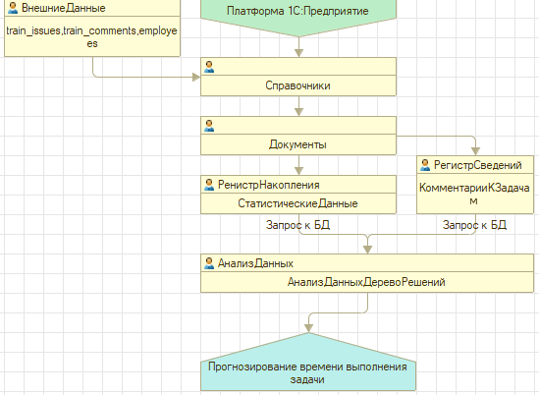
Схема обработки данных предлагаемого решения

Slide 8
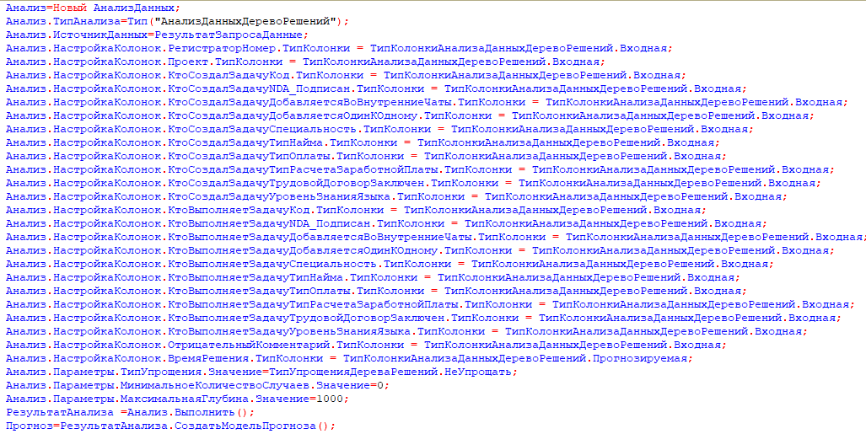
Фрагмент кода построения модели «ДеревоРешений»

Slide 9
Преимущества 1С: Предприятие для решения поставленных задач
Наличие встроенного механизма анализа данных и прогнозирования
Скорость чтения Excel или csv-файлов стала сопоставима с результатами других языков
Поддержка работы с пятью СУБД
Кроссплатформенность
Наличие тонкого, web , мобильного клиентов
Высокая скорость разработки
Отказоустойчивость

Slide 10
Трудности обработки информации данного решения
Высокая степень загрузки процессора компьютера, т.к. именно в ней происходит обработка и поиск ассоциативных правил.
Отсутствие в оценивании больших работ
Выход мой: обработка данных порционно, что приводит к потере правил
Рекомендация: для точного расчета прогнозов необходимо иметь 1С:Сервер х64 и не менее 64 Гб оперативной памяти

Slide 11
Уникальность данного решения заключается в целостности решения - комплекса технологий, необходимого и достаточного для перехода на новое качество управления проектом

